Slide 1
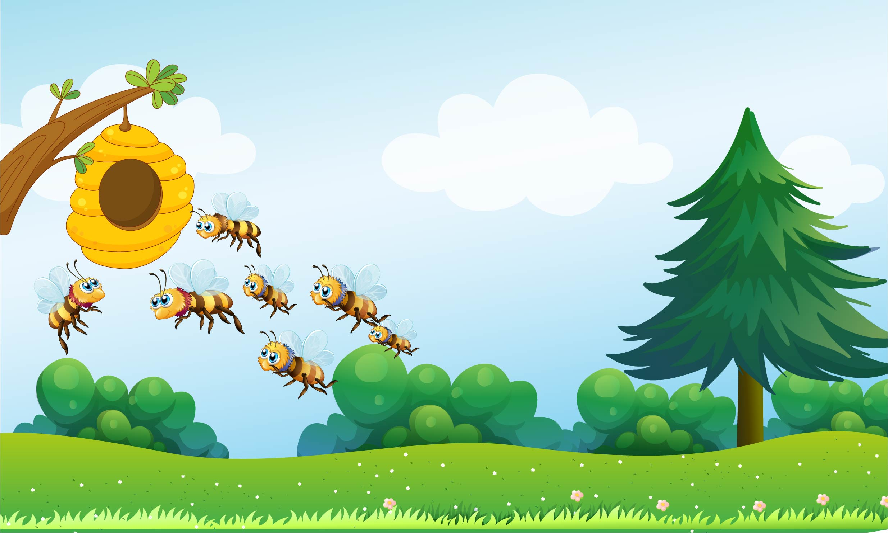
TRƯỜNG TIỂU HỌC HIÊN VÂN
TẬP ĐỌC – LỚP 5

Slide 2
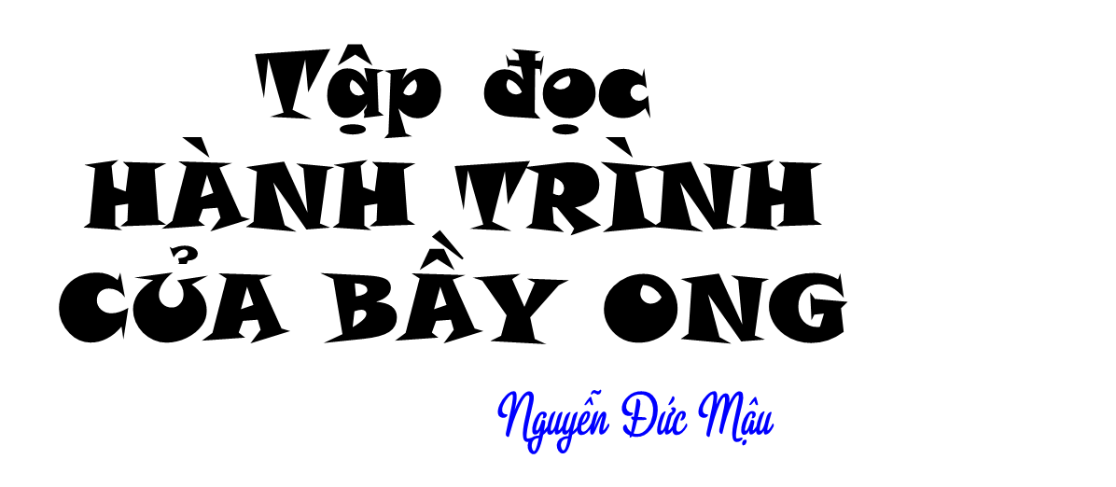
Thứ Hai, ngày 21 tháng 11 năm 2022

Slide 3
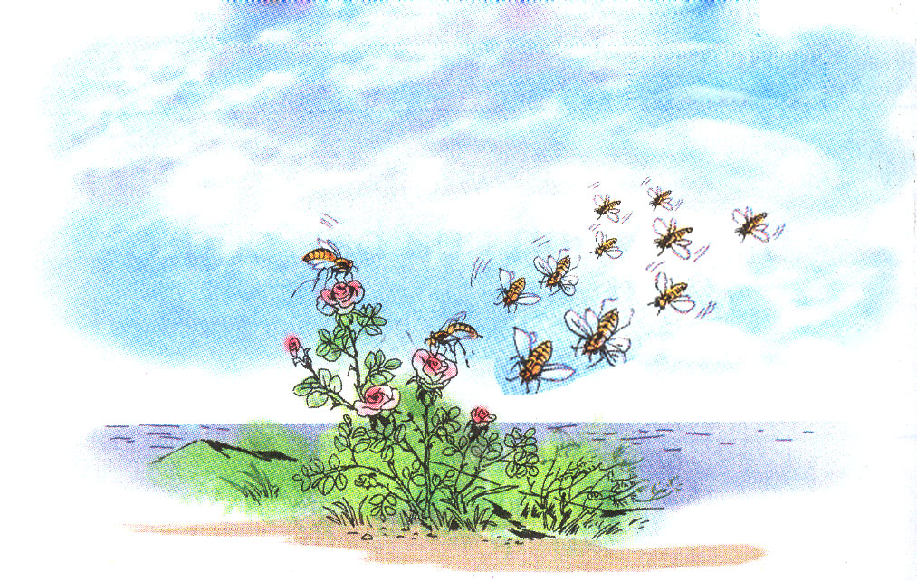
* Quan sát tranh và cho biết bức tranh vẽ cảnh gì?
* Em biết gì về loài ong ?

Slide 4
Hành trình của bầy ong
(Trích)
Với đôi cánh đẫm nắng trời
Bầy ong bay đến trọn đời tìm hoa.
Không gian là nẻo đường xa
Thời gian vô tận mở ra sắc màu.
Tìm nơi thăm thẳm rừng sâu
Bập bùng hoa chuối, trắng màu hoa ban.
Tìm nơi bờ biển sóng tràn
Hàng cây chắn bão dịu dàng mùa hoa.
Tìm nơi quần đảo khơi xa
Có loài hoa nở như là không tên …
Bầy ong rong ruổi trăm miền
Rù rì đôi cánh nối liền mùa hoa.
Nối rừng hoang với biển xa
Đất nơi đâu cũng tìm ra ngọt ngào.
(Nếu hoa có ở trời cao
Thì bầy ong cũng mang vào mật thơm)
Chắt trong vị ngọt mùi hương
Lặng thầm thay những con đường ong bay.
Trải qua mưa nắng vơi đầy
Men trời đất đủ làm say đất trời
Bầy ong giữ hộ cho người
Những mùa hoa đã tàn phai tháng ngày.
Nguyễn Đức Mậu

Slide 5
- Bài thơ được chia làm mấy khổ?
Bài thơ được chia làm 4 khổ:
- Khổ 1: Từ đầu … sắc màu
- Khổ 2: Từ tìm nơi … không tên…
- Khổ 3: Từ bầy ong … mật thơm)
- Khổ 4: Phần còn lại
- Bài thơ được đọc với giọng như thế nào?
Bài thơ được đọc với giọng trải dài và tha thiết

Slide 6
-Luyện đọc
-Câu dài:
-Nẻo
Đất nơi đâu cũng tìm ra ngọt ngào.
Lặng thầm thay những con đường ong bay.
Men trời đất đủ làm say đất trời
Những mùa hoa đã tàn phai tháng ngày.
-sóng tràn
-rong ruổi
-lặng thầm
-say đất trời
-rù rì

Slide 7
GIẢI NGHĨA TỪ
Rong ruổi : đi liên tục trên chặng đường dài,nhằm mục đích nhất định
Nối liền mùa hoa :Bầy ong đi lấy mật từ mùa hoa ở nơi này đến mùa hoa ở nơi khác làm cho các mùa hoa như nối liền lại với nhau .
Hành trình là chuyến đi xa và lâu,nhiều gian khổ vất vả.
Thăm thẳm :là nơi sâu,ít người đến được .

Slide 8
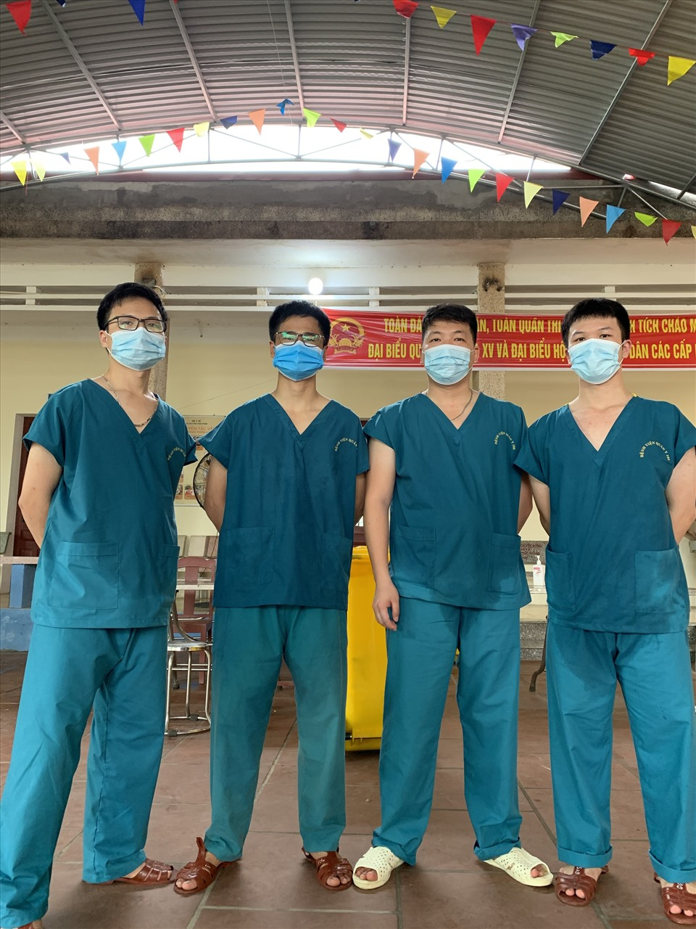
GIẢI NGHĨA TỪ
Đẫm : ướt sũng (đẫm nắng trời:ý nói đôi cánh ong tắm trong ánh nắng như thấm đẫm nắng trời )

Slide 9
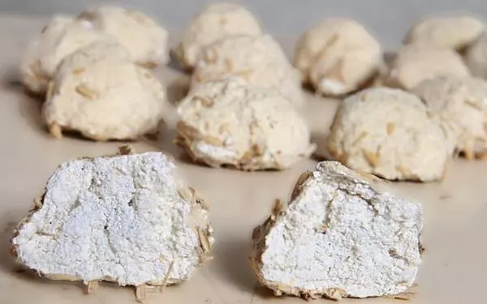
GIẢI NGHĨA TỪ
Men : là chất được dùng trong quá trình làm bia,rượu,chất gây nghiện

Slide 10
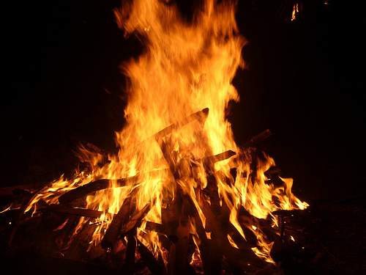
GIẢI NGHĨA TỪ
Bập bùng: là từ gợi tả màu hoa chuối rừng đỏ như ngọn lửa cháy sáng .

Slide 11
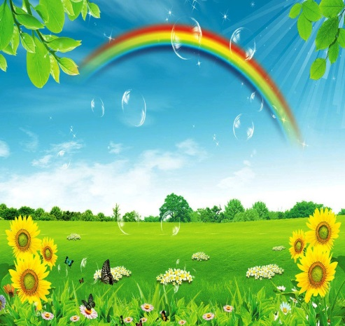

TÌM HIỂU BÀI
Câu 1: Những chi tiết nào trong khổ thơ đầu nói lên hành trình vô tận của bầy ong?
Đôi cánh đẫm
nắng trời
Bầy ong bay đến trọn đời
Nẻo đường xa
Thời gian vô tận
Không gian
Thời gian
Ý 1: Hành trình vô tận của bầy ong.

Slide 12
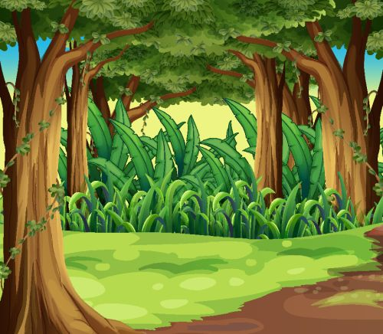


TÌM HIỂU BÀI
Câu 2: Bầy ong đến tìm mật ở những nơi nào? Nơi ong đến có vẻ đẹp gì đặc biệt?
- Bầy ong đến tìm mật ở những nơi nào?
thăm thẳm rừng sâu
Những nơi bầy ong đến tìm mật
bờ biển sóng tràn
quần đảo khơi xa

Slide 13

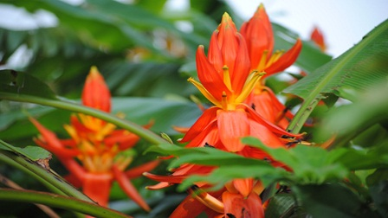
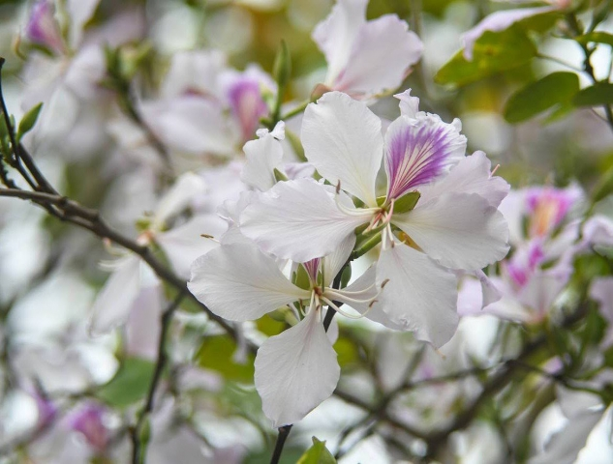
TÌM HIỂU BÀI
- Nơi ong đến có vẻ đẹp gì đặc biệt?
+ Rừng sâu: bập bùng hoa chuối, trắng màu hoa ban.
Hoa chuối rừng
Hoa ban

Slide 14
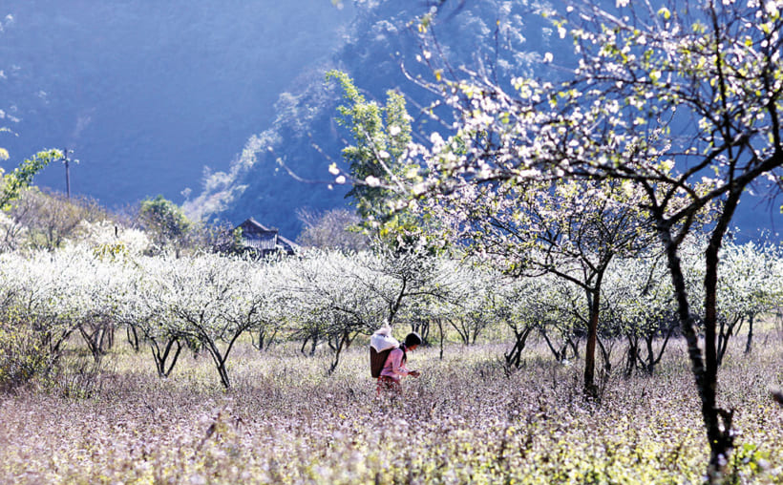

Slide 15
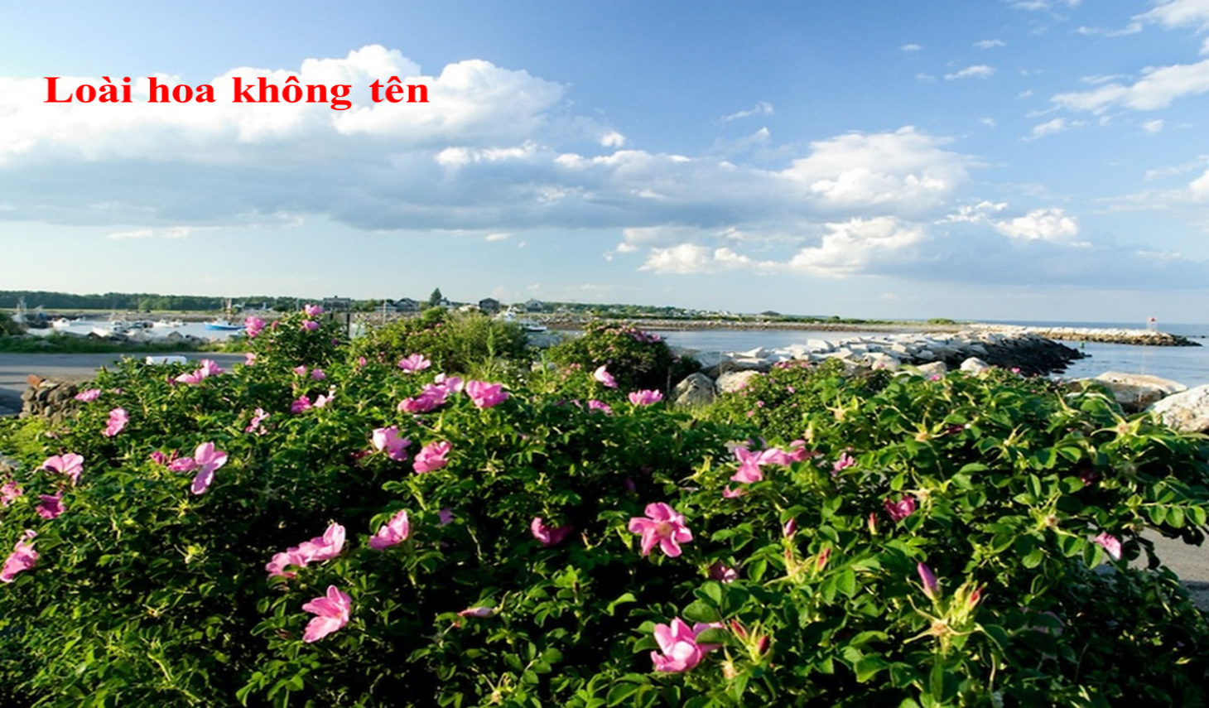
TÌM HIỂU BÀI
- Nơi ong đến có vẻ đẹp gì đặc biệt?
+ Biển xa: có hàng cây chắn bão dịu dàng mùa hoa.
+ Quần đảo: có loài hoa nở như là không tên.

Slide 16
Ý 2: Không gian vô tận của bầy ong.

Slide 17
TÌM HIỂU BÀI
Câu 3: Em hiểu như thế nào về câu thơ:
“Đất nơi đâu cũng tìm ra ngọt ngào” ?
Đến nơi nào, bầy ong chăm chỉ, giỏi giang cũng tìm được hoa làm mật, đem lại hương vị ngọt ngào cho đời.
Ý 3: Ca ngợi bầy ong chăm chỉ tìm hoa để làm mật.

Slide 18
TÌM HIỂU BÀI
Câu 4: Qua hai dòng thơ cuối bài, tác giả muốn nói điều gì về công việc của loài ong?
Bầy ong đã chắt lọc vị ngọt, mùi hương của các loài hoa để tạo thành những giọt mật tinh túy giữ lại cho đời.vậy công việc của bầy ong có ý nghĩa thật đẹp đẽ, lớn lao. Thưởng thức những giọt mật ong ấy, con người như thấy mùa hoa sống lại, mãi không phai tàn.
Ý 4: Ca ngợi công việc của bầy ong.

Slide 19
Nội dung bài:
Bài thơ ca ngợi phẩm chất đáng quý của bầy ong: cần cù làm việc , tìm hoa gây mật, giữ hộ cho người những mùa đã tàn phai,để lại hương thơm ,vị ngọt cho đời.

Slide 20

THỰC HÀNH
LUYỆN TẬP

Slide 21
Luyện đọc diễn cảm
Bầy ong rong ruổi trăm miền
Rù rì đôi cánh nối liền mùa hoa.
Nối rừng hoang với biển xa
Đất nơi đâu cũng tìm ra ngọt ngào.
(Nếu hoa có ở trời cao
Thì bầy ong cũng mang vào mật thơm).
Chắt trong vị ngọt mùi hương
Lặng thầm thay những con đường ong bay.
Trải qua mưa nắng vơi đầy.
Men trời đất đủ làm say đất trời.
Bầy ong giữ hộ cho người
Những mùa hoa đã tàn phai tháng ngày.

Slide 22
Kiểm tra lại
bài học

Slide 23




Ong
Tìm
Mật

Slide 24




Khổ thơ thứ 2 sử dụng biện pháp nghệ thuật gì?
A. Lặp từ
B: Nhân hóa
C: So sánh
D: Cả 3 ý trên

Slide 25
Trong các từ sau, từ nào chỉ đức tính tiêu biểu của loài ong?
A. Thật thà
B. Chăm chỉ
C: Ngoan ngoãn
D:Thông Minh

Slide 26
Bài thơ được viết theo thể thơ nào?
A. Tự do
C: Thơ 6 chữ
B. Thơ lục bát
D: Thơ 8 chữ

Slide 27
Không gian trong bai thơ được ví như cái gì?
A. Rừng sâu
C: Bờ Biển
B. Nẻo đường xa
D: Quần đảo

Slide 28
Ai là tác giả của bài thơ Hành trình của bầy ong?
A. Trần Đăng Khoa
C:Nguyễn Thị Cẩm Châu
B. Nguyễn Đức Mậu

Slide 29
Dặn dò:
- Học thuộc lòng 2 khổ cuối
(hoặc cả bài).
- Đọc và chuẩn bị bai tập đọc:
“Người gác rừng tí hon”

Slide 30
Tạm biệt
Các bạn

